Slide 1
CIENCIA DE DATOS PARA ECONOMÍA Y NEGOCIOS
TRABAJO FINAL: PROYECTO ITENGRAL DE ANÁLISIS DE DATOS
INTEGRANTES:
AMPARO LARREA
MARTÍN LODOS
TEMA: VIOLENCIA Y DESARROLLO

Slide 2
OBJETIVOS Y ABORDAJE
El presente trabajo tiene como objetivo analizar la relación entre la violencia y el desarrollo económico a nivel mundial.
Utilizaremos el PBI per cápita, índice GINI y la tasa de desempleo juvenil para aproximar el nivel de desarrollo económico y la tasa de homicidios como un proxy del nivel de violencia.
Partimos de una hipótesis: un mayor PBI, menor GINI y menor desempleo juvenil afectan negativamente a la tasa de homicidio en todas las regiones del mundo.
La lógica analítica es la siguiente:
Análisis exploratorio de los datos
Cálculo de estadísticas descriptivas
Tratamiento de outliers y datos faltantes
Análisis de impacto de las imputaciones
Métodos de inferencia estadística para probar la hipótesis
Conclusiones y análisis de limitaciones del estudio.

Slide 3
ANÁLISIS EXPLORATORIO DE LOS DATOS
Trabajamos con bases de datos que provienen de OWID y World Bank.
Las variables seleccionadas son:
PBI per capita en USP PPP constantes de WDI: NY.GDP.PCAP.PP.CD
Tasa de desempleo de jovenes entre 15 y 24 anios de WDI: SL.UEM.1524.ZS
Índice GINI de WDI: SI.POV.GINI
Tasa de Homicidio de OWID:
value_catgory_total_sex_total_age_total_unit_of_measurement_rate_100_000_population

Slide 4
ANÁLISIS EXPLORATORIO DE LOS DATOS
Las bases con las que trabajamos empiezan a mostrar datos a partir del año 1960. Contamos con 65 años para el análisis.
De todos estos años, buscamos aquellos con menor cantidad de datos faltantes en promedio para las 4 variables que estudiamos.
Una vez hecho el cálculo, seleccionamos algunos años con poco porcentaje de datos faltantes con el objetivo de aumentar el tamaño muestral y evitar el uso de series de tiempo.
Seleccionamos los años 2010, 2015 y 2020, teniendo en cuenta la condición de distancia temporal.
En base a estos años, realizamos un primer análisis de estadísticas descriptivas y luego analizamos los datos faltantes (NA) y los outliers.

Slide 5
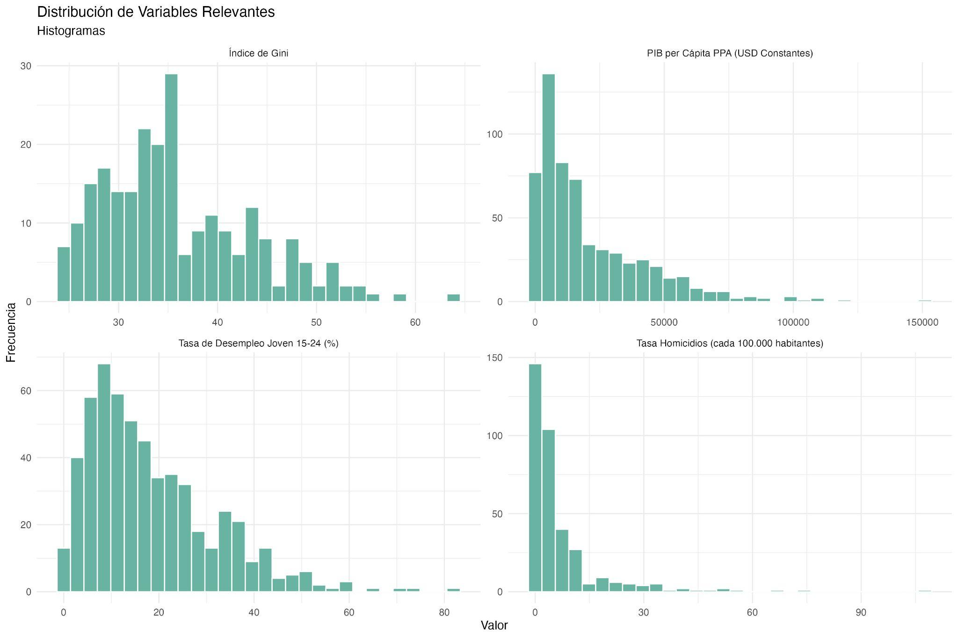
ESTADÍSTICAS DESCRIPTIVAS
Gini: se observa que la distribución es asimétrica a la derecha, algunos casos de desigualdad extrema estiran la cola. La mayor parte de los países tienen niveles moderados de desigualdad y hay pocos casos de desigualdad muy alta.
PIB: distribución fuertemente asimétrica a la derecha, donde pocos países son muy ricos. Los países de ingresos bajos y medios son la mayoría.
Desempleo: se observa asimetria a la derecha, con algunos paises con desempleo juvenil muy alto. La mayoria de los paises tienen tasas moderadas.
Homicidios: distribución muy sesgada a la derecha, pocos países tienen niveles muy altos de violencia. Mayoría de los paises con baja violencia

Slide 6
DATOS FALTANTES Y OUTLIERS
En primer lugar, calculamos el porcentaje de datos faltantes para cada variable (años 2010, 2015 y 2020)
Detectamos alto nivel de faltantes en el índice GINI y en la tasa de homicidio.
Evaluamos si los datos identificados son faltantes completamente al azar (MCAR) y el resultado de test de hipótesis correspondiente nos indicó que los datos no son faltantes al azar.
Realizamos análisis de medias para ver como impactan las distintas variables entre si (MAR).
Se observa evidencia de MAR para la mayoría de los casos:
El PBI cambia drásticamente según si están o no presentes las otras variables.
GINI no está presente si no hay PBI reportado, se mantiene relativamente estable ante la falta de tasa de homicidio, y varia bastante según si esta disponible la tasa de desempleo o no.
La tasa de desempleo varia únicamente según si esta reportado o no el PBI.
La tasa de homicidio varia ante el faltante de cualquier otra variable.
VARIABLE | GINI | DESEMPLEO | HOMICIDIO
Si está | 25332 | 19852 | 25035
Si falta | 17855 | 29206 | 14790
VARIABLE | GINI | DESEMPLEO | PBI
Si está | 5.82 | 6.58 | 6.92
Si falta | 7.81 | 9.22 | 3.81

Slide 7
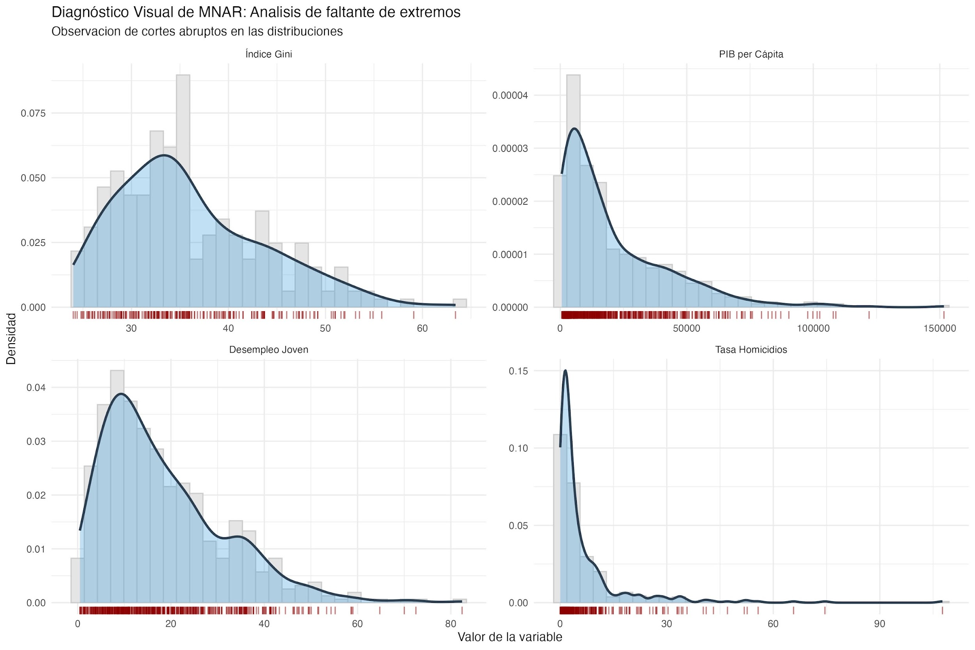
DATOS FALTANTES Y OUTLIERS
Análisis de presencia de MNAR
Se realizó un análisis visual a través de la elaboración de un gráfico de densidad para cada variable.
Visualmente no hay evidencia relevante de truncamiento, es decir, no pareciera ser que dados determinados valores de la variable las observaciones desaparecen.
El caso tal vez mas dudoso seria la tasa de homicidios, pero tiene sentido que se acumule la mayoría de la muestra en tasas menores con outliers mas elevados
Así se refuerza la conclusión anterior: el mecanismo dominante de faltantes es MAR (explicable por otras variables) y no un MNAR severo que invalide el estudio.

Slide 8
DATOS FALTANTES Y OUTLIERS
Tratamiento de Outliers
Para un análisis robusto de outliers, optamos por una metodología doble, combinando la detección por IQR y Z – score.
Encontramos que nuestra base tiene 73 outliers en total, de los cuales únicamente 25 fueron outliers extremos detectados por ambas metodologías, mientras los demás fueron moderados, detectados solo por el método IQR.
De todas las variables, la Tasa de homicidios es la que cuenta con más valores atípicos. 36 en total.
Tratamiento: Elegimos el método de creación de una variable dummy para identificarlos en la base original. Incluimos tanto los casos extremos como los moderados.
Quedan así determinadas 4 variables de control para las futuras regresiones, una con los outliers ciertos de cada variable. La idea central es que sus respectivos parámetros absorban el ruido (el error de la estimación).
Optamos por este método para evitar perder información real, ya que no se trata de estimaciones sino de valores extremos reales.

Slide 9
DATOS FALTANTES Y OUTLIERS
Tratamiento de faltantes - MICE
Analizando la muestra nos encontramos con un gran volumen de faltantes: 7,6% para PBI, 13,5% para Desempleo Joven, 43,9% para tasa de homicidio y 63,1% para Gini.
Dado que no se pueden hacer una inferencia estadística relevante con tal cantidad de huecos en la información, se optó por implementar la metodología MICE. Está rellena los faltantes a partir de las otras variables - válido ya que se trata de datos MAR - corrigiendo sesgos con valores probabilísticamente realistas en lugar de imputarlos al azar.
Además de utilizar las variables mencionadas, decidimos también utilizar la variable región como un factor para que la imputación de los faltantes se relacione con los valores cercanos de países vecinos.
Usamos Predictive Mean Matching para que los valores imputados sean realistas. En este procedimiento generamos 5 escenarios imputados, aplicamos método robusto para respetar la distribución original e iteramos para estabilizar las predicciones.
Finalmente, reconstruimos la base final con los datos rellenos.

Slide 10
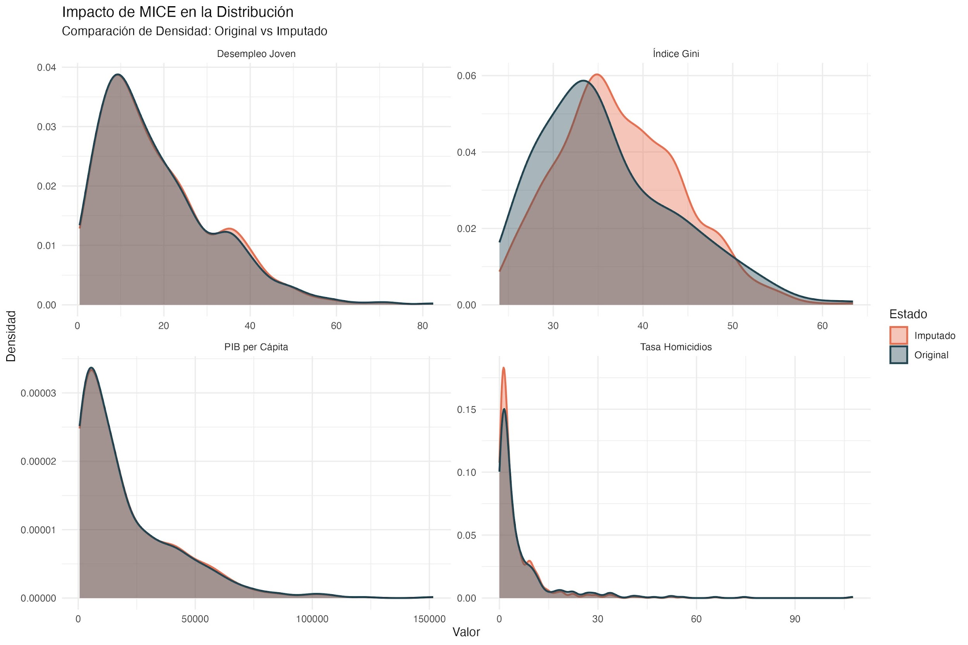
EVALUACIÓN DE IMPACTO
Resultados MICE:
PBI y Desempleo: en estas variables el mecanismo de faltantes es aleatorio o condicionado a variables que no cambiaron la distribución.
GINI: la mayoría de datos faltantes refieren a países más desiguales. La imputación corrigió el sesgo.
Homicidios: datos faltantes provienen de países con baja violencia, con valores similares a la moda.

Slide 11
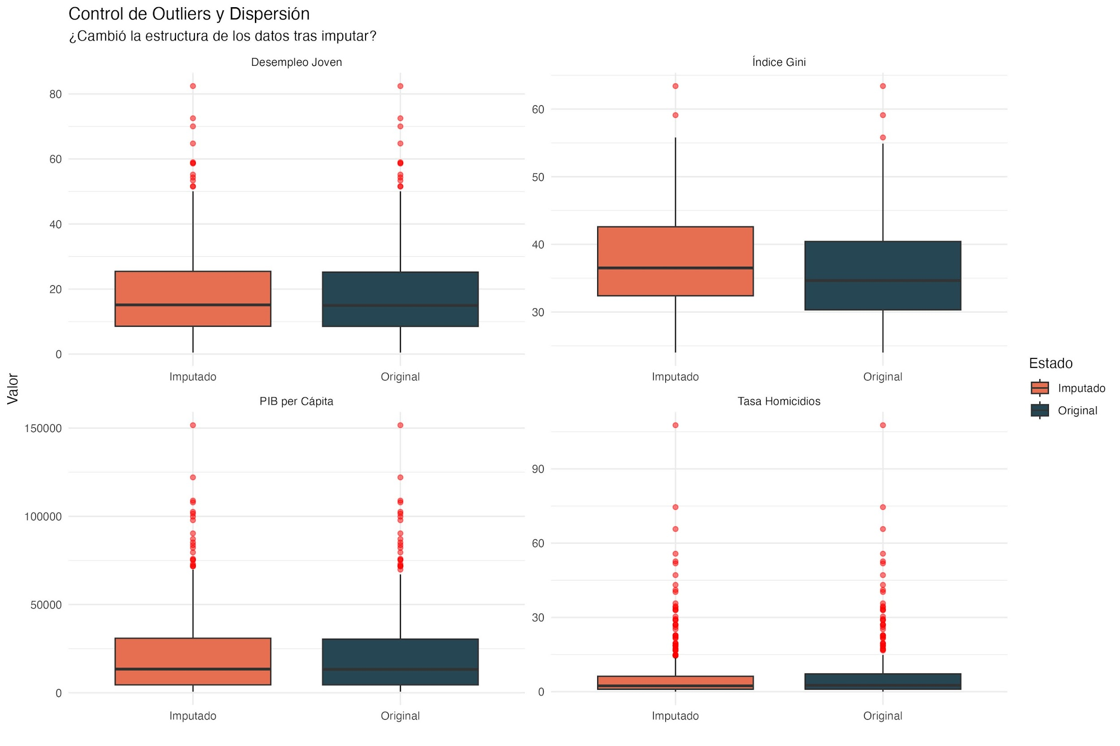
EVALUACIÓN DE IMPACTO
Resultados MICE:
PBI y Desempleo: las medias y valores centrales de la distribución se mantuvieron idénticos a la distribución original.
GINI: como era de esperarse, tanto la media como los valores centrales ahora son más elevados, esto se debe a la corrección de sesgo.
Homicidios: la “caja” ahora es más pequeña, con una media similar. Esperable tras una imputación de valores similares a la moda.

Slide 12
INFERENCIA ESTADÍSTICA
Antes de realizar el análisis de regresión múltiple, evaluamos multicolinealidad, heterocedasticidad, normalidad y autocorrelación con los métodos correspondientes.
Se comprobó que no existe multicolinealidad pero el resto de los tests fallaron.
La solución a este problema es aplicar una transformación logarítmica. Este procedimiento resuelve los problemas de varianza y normalidad.
Luego de la transformación, testeamos nuevamente los supuestos.
Normalidad: en el modelo original el estadístico daba 0.650 y en el modelo Log-Lin 0.985. Mejora, pasamos de residuos deformes a una “campana” casi perfecta
Heterocedasticidad: Se da una reducción masiva, el estadístico era 76.21 y en el modelo final es 29.41. La varianza del error es mucho más estable.
Autocorrelación: Se da una mejora leve. 1.69 > 1.59. Se reduce el sesgo temporal.
Estos resultados nos indican que el modelo logarítmico es el mejor para realizar la regresión múltiple (modelo Log – Lin).

Slide 13
REGRESIÓN MÚLTIPLE
Queremos comprobar la hipótesis de que un mayor PBI, menor GINI y menor desempleo baja la tasa de homicidio.
Resultados:
PBI: el p-value es 0.0035. Dado a que es menor a 0.1 el efecto es estadísticamente significativo. Al ser modelo log-lin, interpretamos que cada 1 unidad en el PIB per cápita está asociado con una reducción de 0.0014% en la variable dependiente
GINI: el p-value es 0.8481, no es significativo estadisticamente. No se puede afirmar que el índice de Gini tenga un impacto real sobre la variable dependiente en este modelo.
Desempleo: el p-value es 0.9256, no es significativo. No se puede afirmar que el desempleo tenga un impacto real sobre la variable dependiente en este modelo.
En el siguiente gráfico se puede apreciar la relación significativa entre el PBI y la tasa de homicidio. Se puede ver que a mayor riqueza, menos crimen. Es importante aclarar que para el gráfico usamos solo uno de los escenarios generados con el MICE.

Slide 14
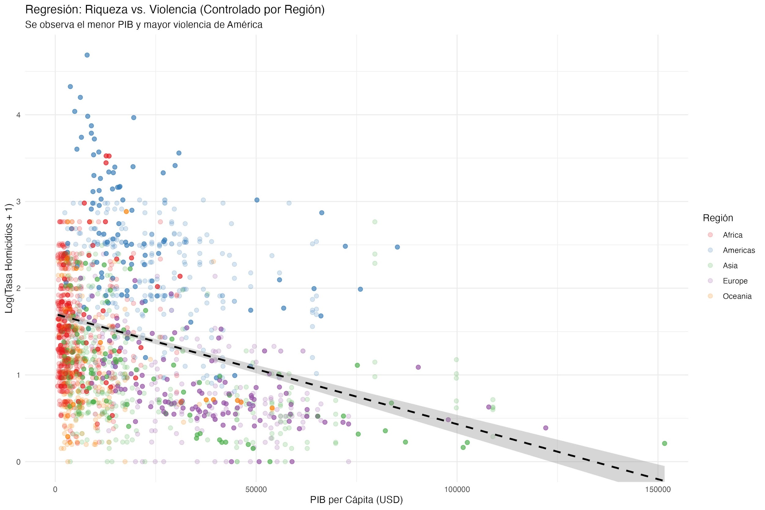

Slide 15
TEST DE WALD SOBRE REGIÓN
Con el objetivo de profundizar el análisis, realizamos un Test de Wald para ver que tanto impacta la region sobre la variable dependiente - la tasa de homicidios, proxy de violencia.
Comparamos dos modelos:
1) Modelo completo que explica la violencia usando la región.
2) Modelo nulo en donde la región no importa.
Resultados:
Estadístico empírico = 31,629 > 2,87 = Estadistico critico. El valor se encuentra muy por encima del requerido para validar la relevancia de la región.
P-value: 0.0000000218 < 0.05. Podemos afirmar prácticamente con certeza que en nuestra base generada la región es un factor determinante en la violencia.
Este resultado confirma lo que valida lo que vimos en la regresión, se confirma que existen diferencias estructurales estadísticamente significativas en las tasas de homicidio entre los distintos continentes.

Slide 16
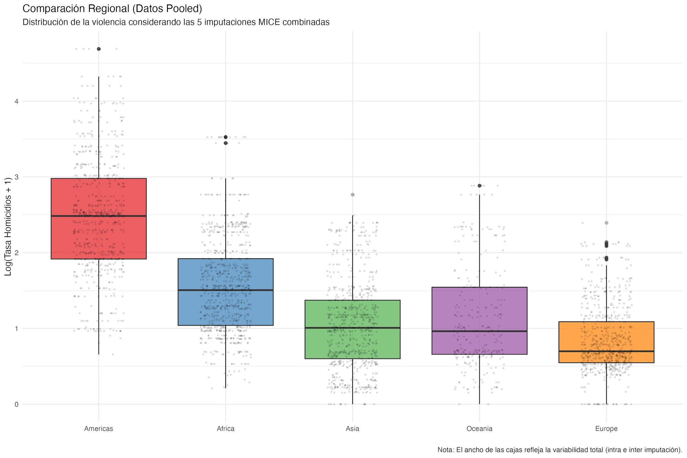
COMPARACIÓN ENTRE REGIONES
Estar en el continente americano es casi sinónimo de tener tasas de violencia más elevadas

Slide 17
CONCLUSIONES
Los resultados de la regresion deslegitiman nuestra hipotesis - mientras que una mayor desigualdad no es estadísticamente relevante para determinar niveles de violencia, si lo son el PBI y la región.
Predomina el efecto de las condiciones estructurales de los continentes.
El Test de Wald nos confirmó que existen diferencias estadísticamente significativas en las tasas de homicidio entre los distintos continentes. La geografía es un determinante clave de la seguridad.
Limitaciones
En cuanto a las limitaciones para realizar el estudio, encontramos una falta importante de datos en las bases de GINI, desempleo y tasas de homicidio.
Es probable que al imputar la región dentro del MICE sin remover los outliers de violencia (como El Salvador), el estudio haya quedado mas sesgado por la región de lo que debería.
La variable proxy de violencia mostró severas limitaciones para su utilizacion como variable dependiente.

Slide 18
FUTURAS LÍNEAS DE INVESTIGACIÓN
Teniendo en cuenta que la región es una variable de mucho impacta en la violencia, se podría realizar un análisis en profundidad sobre una de las regiones y estudiar como impactan el GINI y el desempleo en la tasa de homicidio. Al analizar solo una región, podríamos ver si las variables afectan o no la tasa.
Otra profundización que se podría elaborar es eligiendo un grupo de países y ver la evolución temporal de las variables. Podríamos estudiar casos en donde cambia las variables de desarrollo (PBI, GINI, desempleo) y ver si esas alteraciones modifican de alguna manera la tasa de homicidio. Se podría tener una visualización de como se mueven juntas las 4 variables y sacar alguna interpretación relevante.

